Slide 1
HEPS储存环数字低电平系统的研究
汇报人 | ： | 李冬兵
合作导师 | ： | 张沛、辛天牧
汇报日期 | ： | 2022.06.30
高能所博士后学术交流会

Slide 2
提纲
研究背景
高频低电平技术的发展
HEPS低电平系统的研究
总结与展望

Slide 3
名词简称
高能同步辐射光源（High Energy Photon Source，HEPS）
高频（ Radio Frequency，RF）
低电平（Low-Level Radio Frequency，LLRF）
实验物理与工业控制系统（Experimental Physics and Industrial Control System，EPICS）
CS-S（Control System Studio）

Slide 4
研究背景

Slide 5
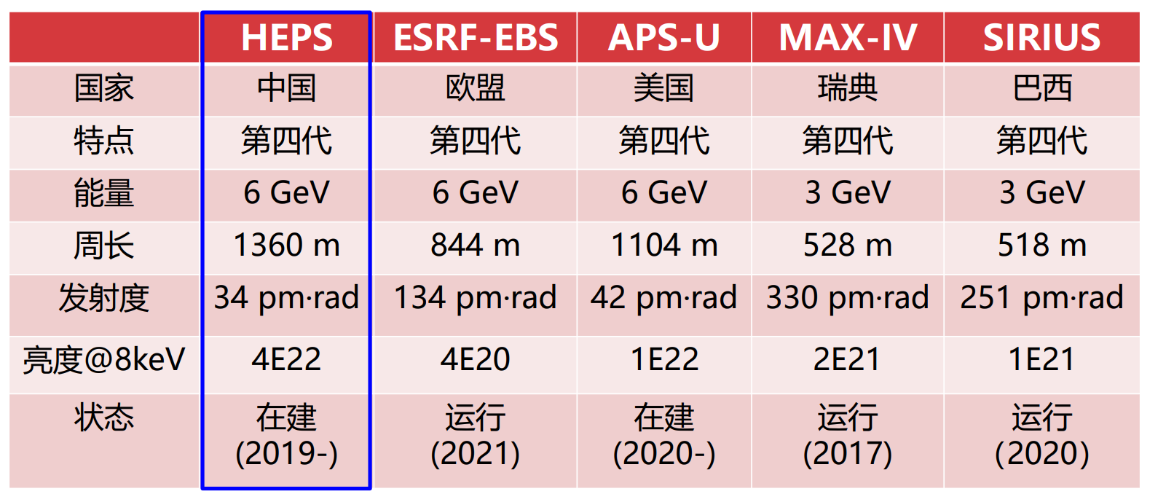
同步辐射光源
同步辐射光源是基础科学研究领域应用最为广泛的高性能X射线源
- 全世界~50台运行，中国大陆有3台（北京同步辐射装置、合肥光源、上海光源）
近十年升级换代热潮，衍射极限光源是目前国际竞争的焦点
HEPS是一台第四代衍射极限同步辐射光源（我国唯一的一台高能区同步辐射光源）
十三五期间布局，为满足国家战略需求、驱动科学原始创新
建成后发射度、亮度将是世界最好水平

Slide 6
HEPS
高能同步辐射光源（High Energy Photon Source，HEPS）
采用多弯转磁铁消色散结构
低发射度、高亮度
2019.06开始建设，预计2025.12月底建成

Slide 7
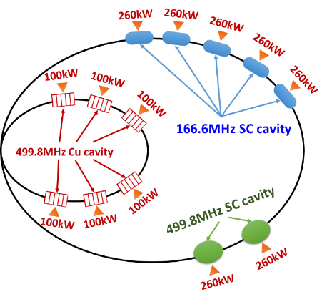
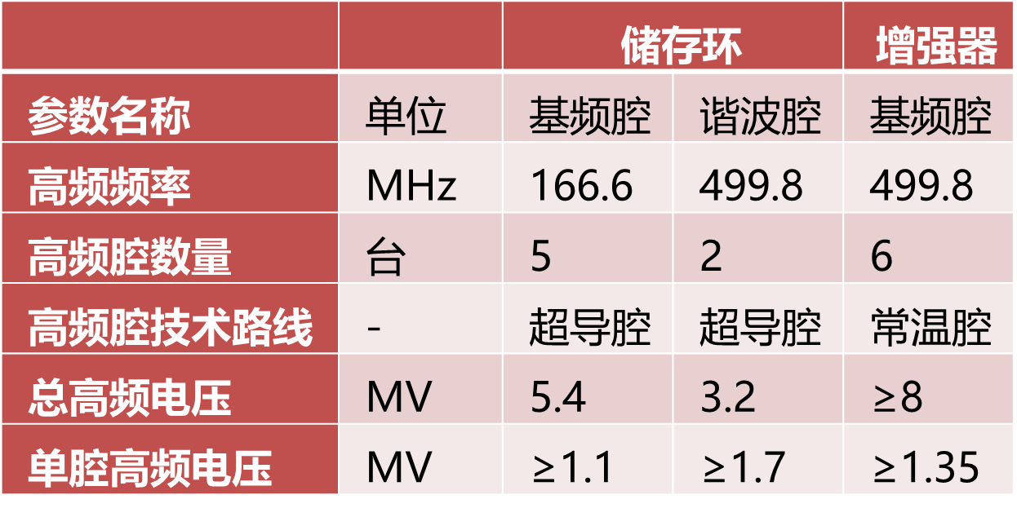
RF系统
高频系统是HEPS重要组成部分之一，起到为束流提供加速电压、使束流获得能量等作用
由储存环高频系统和增强器高频系统组成
HEPS高频系统

Slide 8
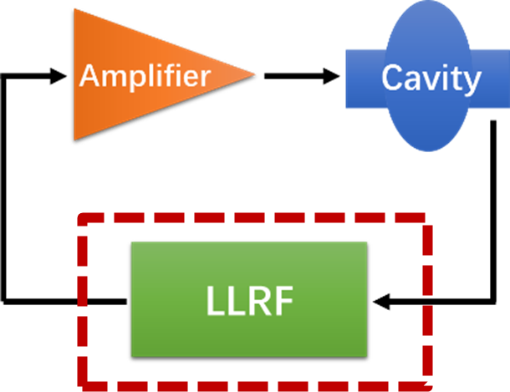
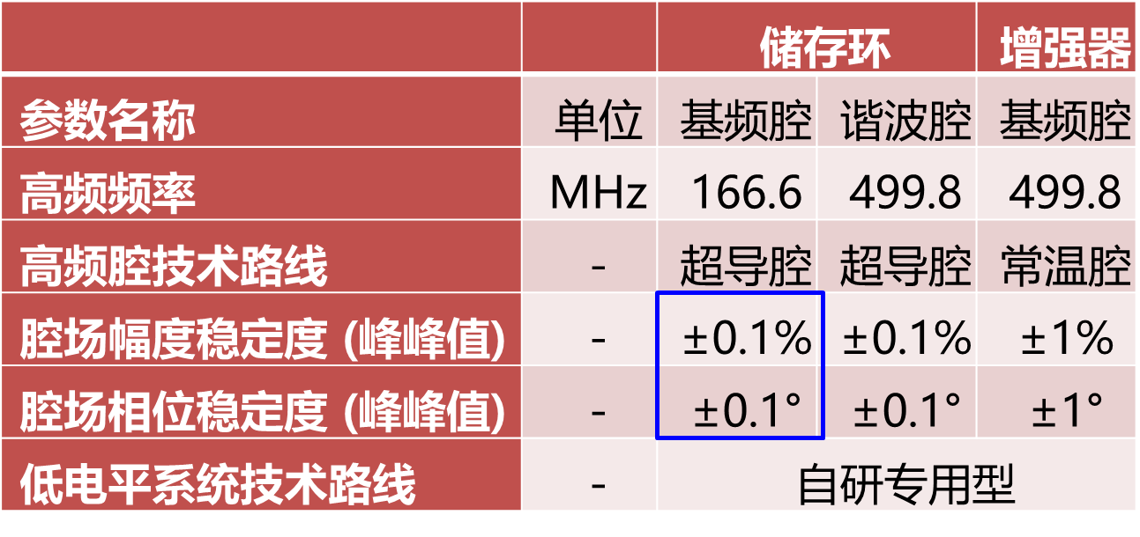
LLRF系统
每套RF系统由高频腔、功率源和低电平系统等组成
为了保证束流的高品质，LLRF系统被用来维持高频腔内电磁场的幅度和相位的稳定，并与调谐器协同工作锁定高频腔的频率

Slide 9
高频低电平技术的发展

Slide 10
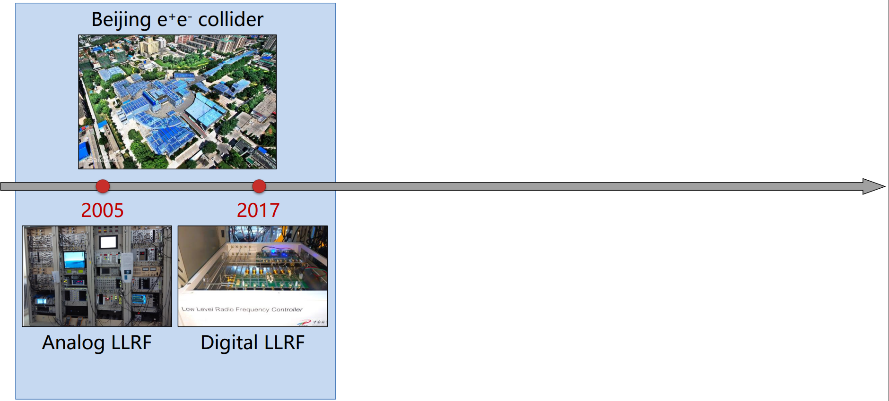
高频低电平技术的发展

Slide 11
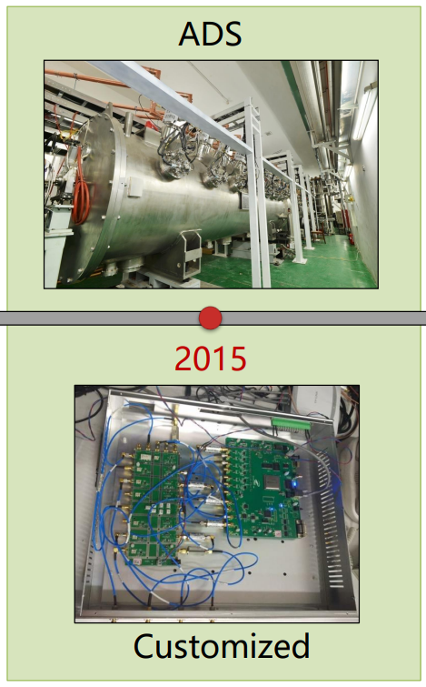
高频低电平技术的发展

Slide 12
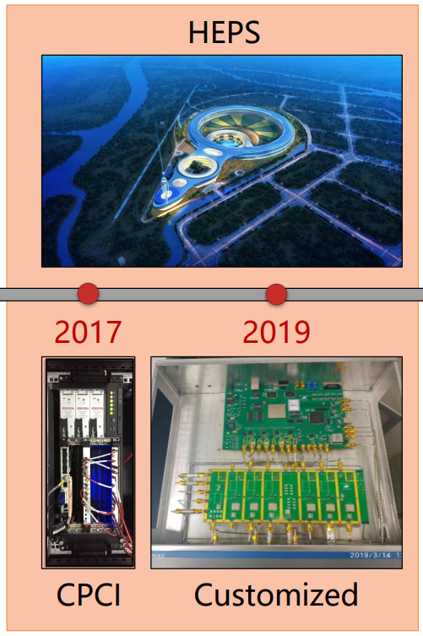
高频低电平技术的发展

Slide 13
HEPS低电平系统研究
硬件组成
控制算法
上层控制系统

Slide 14
LLRF硬件组成
射频前端板卡
数字信号处理板卡
机箱（带散热器）

Slide 15
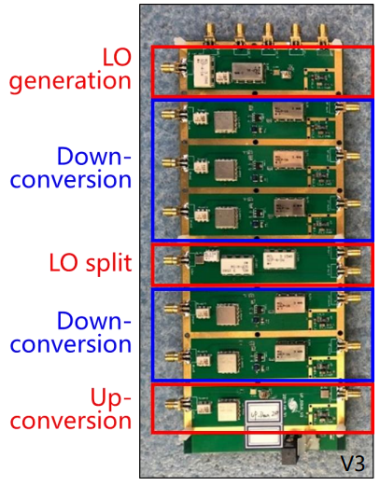
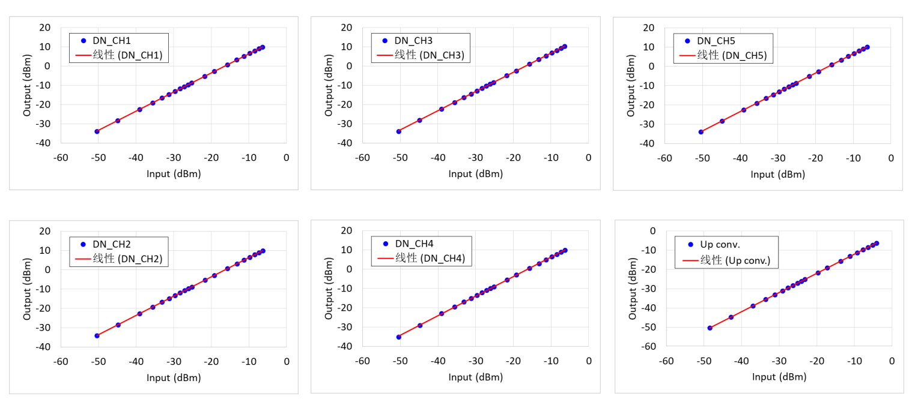
LLRF硬件组成：射频前端板卡
组成：5路下变频通道、1路上变频通道
作用：实现信号的变频
特点：良好的通道线性度和隔离度
合作老师：王群要、林海英、张沛

Slide 16
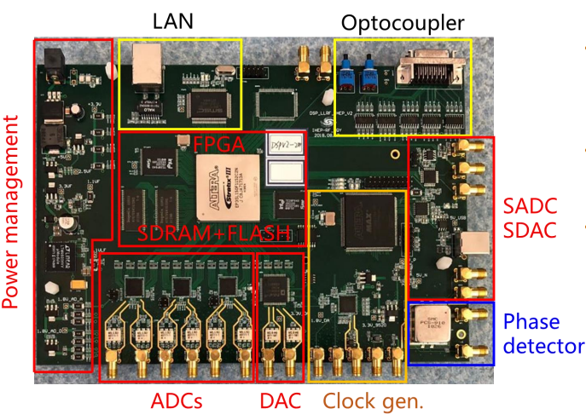
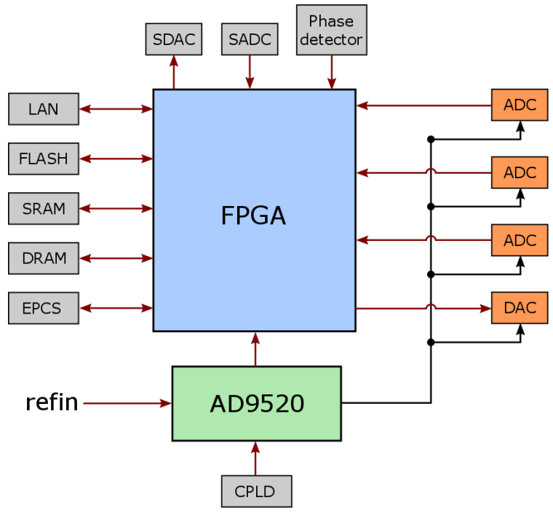
LLRF硬件组成：数字信号处理板卡
组成：FPGA、ADC、DAC、SDRAM、时钟芯片、网口、串口等
作用：实现信号的高速采集和一些功能算法
特点：控制精度高、功能更加丰富、可靠性更高
合作老师：王群要、张沛

Slide 17
HEPS低电平系统研究
硬件组成
控制算法
上层控制系统

Slide 18
控制算法
幅相控制环路
频率控制环路
噪声抑制环路
反射功率保护
最大功率保护
......

Slide 19
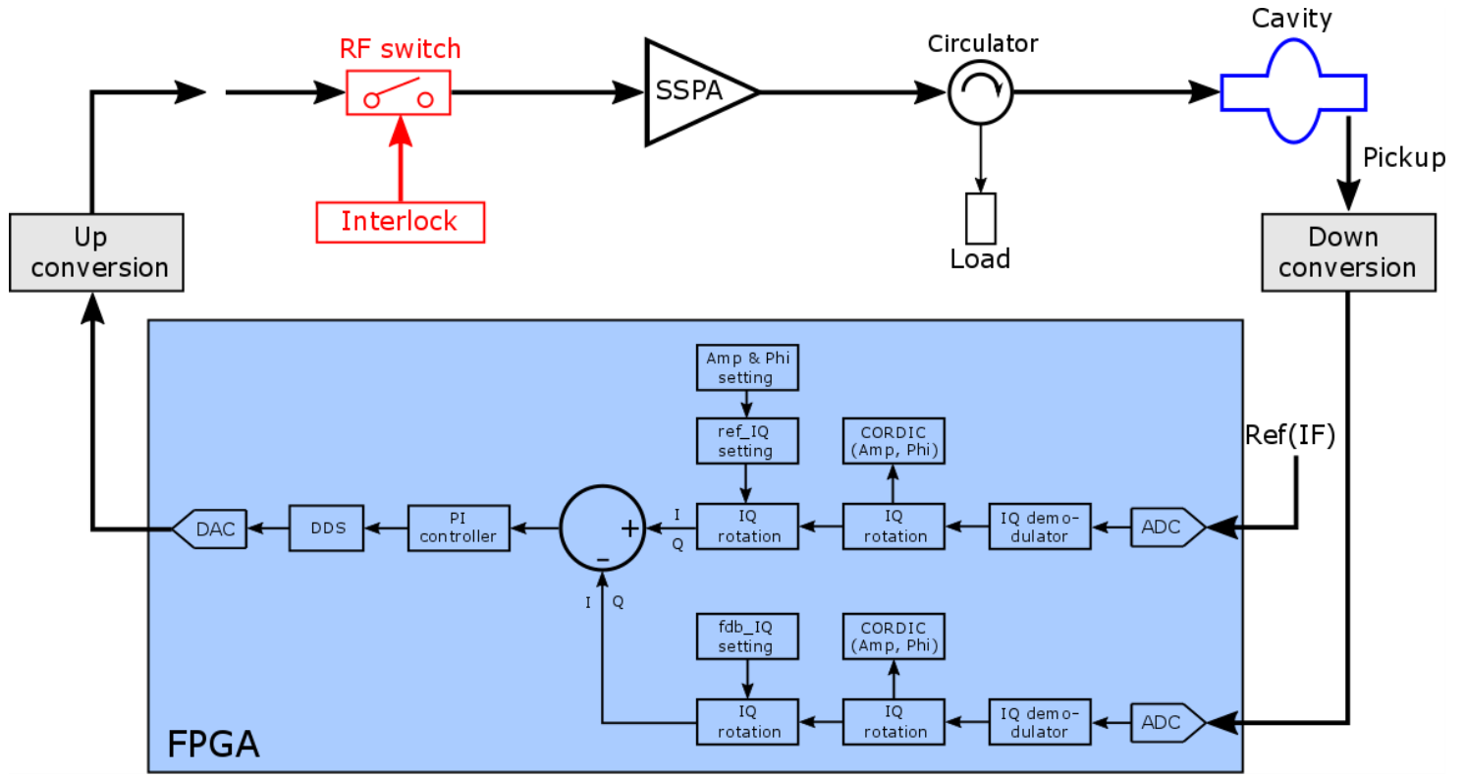
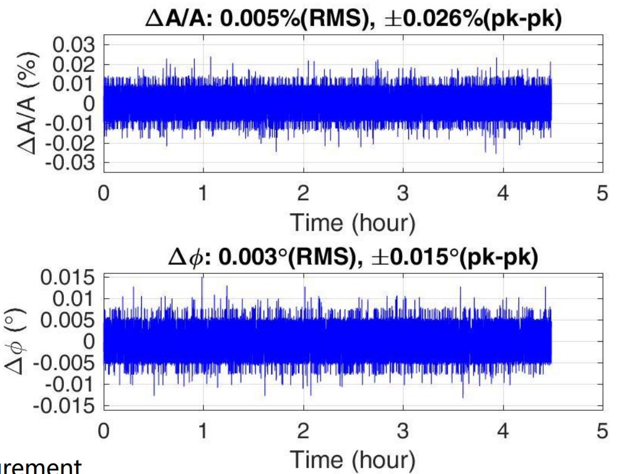
控制算法1：幅相控制环路
组成：IQ解调器、CORDIC、数字滤波器、数字移相器、PI控制器等
作用：维持高频腔内电磁场的幅度、相位的稳定
幅相环路原理
幅相稳定度（长时、带常温腔）

Slide 20
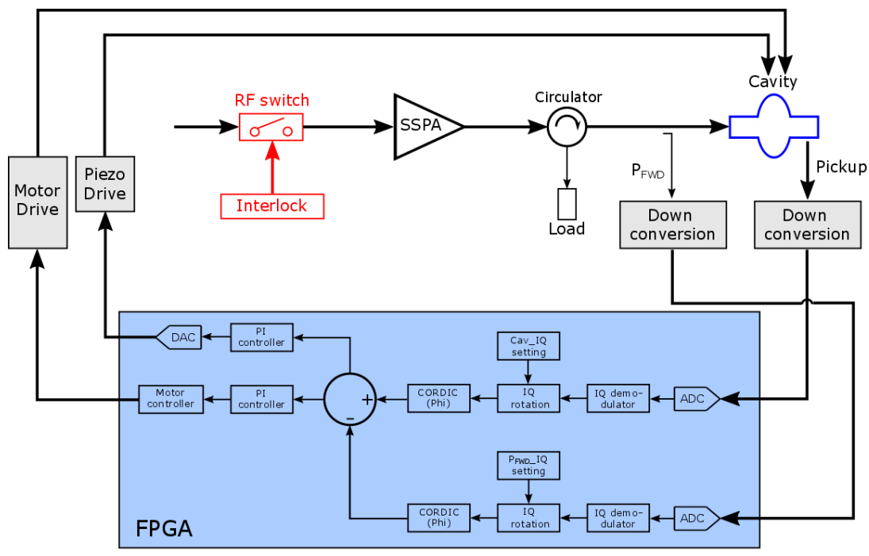
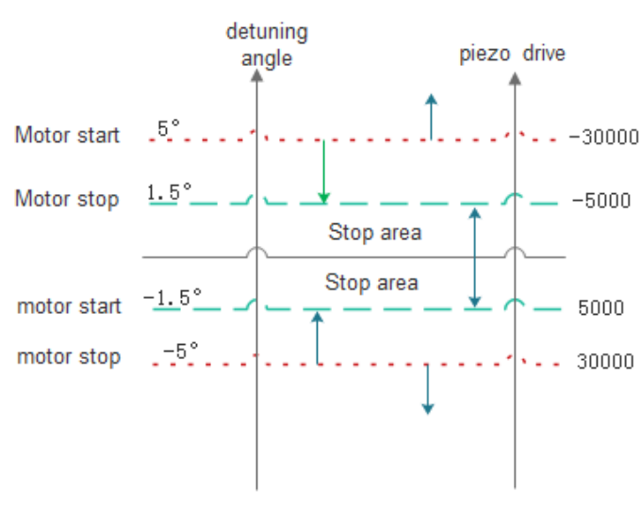
控制算法2：频率控制环路
组成：IQ解调、数字移相器、CORDIC、PI控制器、电机、piezo等
作用：与电机、piezo协同工作锁定高频腔的频率
合作老师：王群要、米正辉
频控环路原理
电机动作原理图
电机动作图

Slide 21
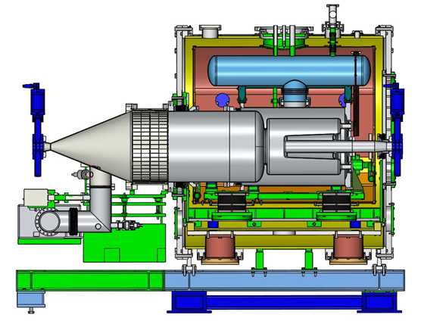
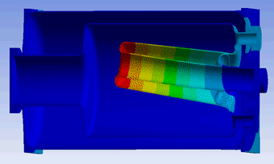
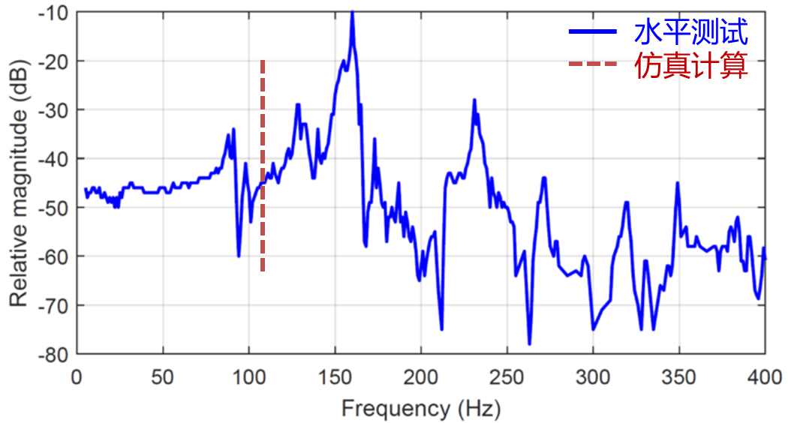
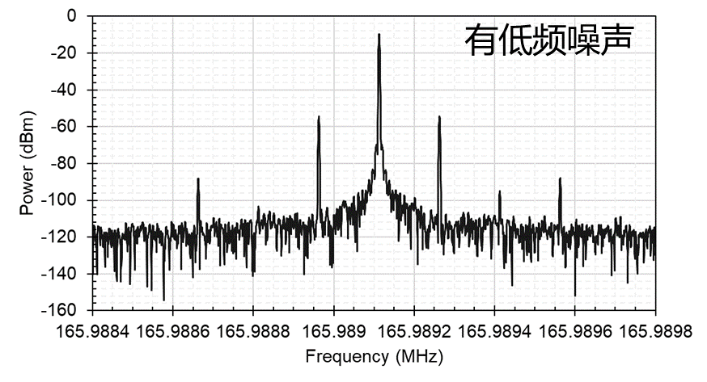
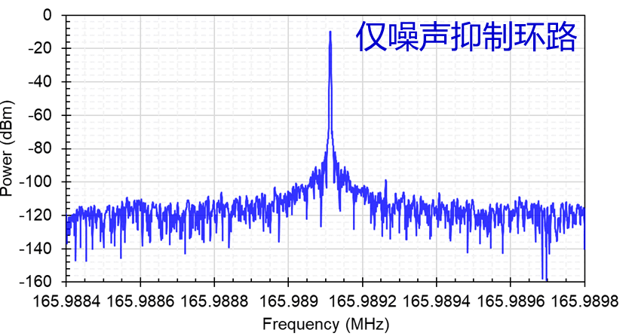
控制算法3：噪声抑制环路
组成：干扰观测器、数字低通滤波器等
作用：观测并估计噪声，抑制高频腔内的低频噪声
合作老师：王群要、张新颖
166MHz超导腔麦克风效应
噪声抑制环路原理及测试

Slide 22
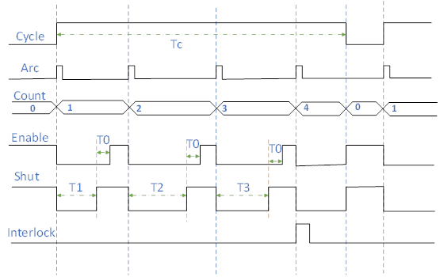
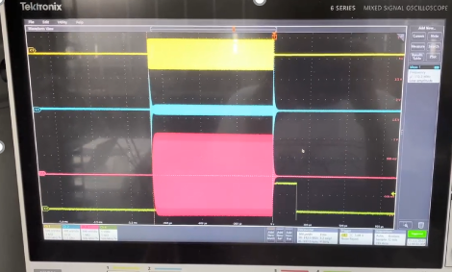
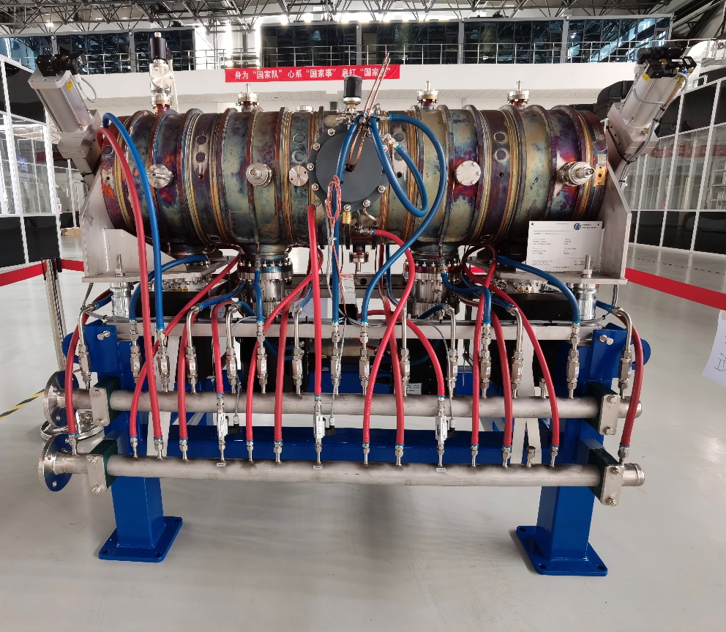
控制算法4：反射功率保护
组成：比较器
作用：防止高频腔在老练过程腔体打火引起的高频腔毁坏
合作老师：王群要、黄彤明、张沛
反射功率保护原理
HEPS增强器500MHz铜腔老练

Slide 23
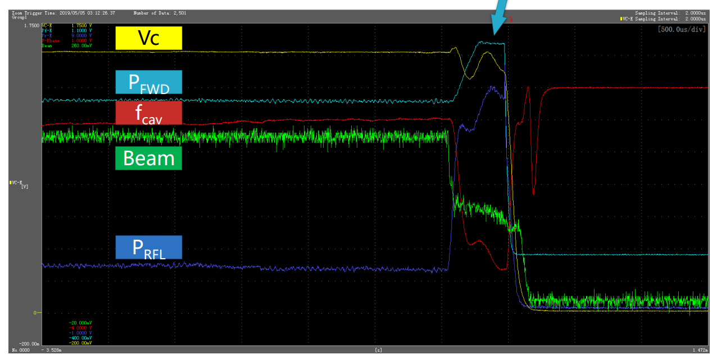
控制算法5：最大功率保护
组成：比较器
作用：防止功率过载及误操作，保护超导腔
合作老师：王群要、林海英

Slide 24
HEPS低电平系统研究
硬件组成
控制算法
上层控制系统

Slide 25
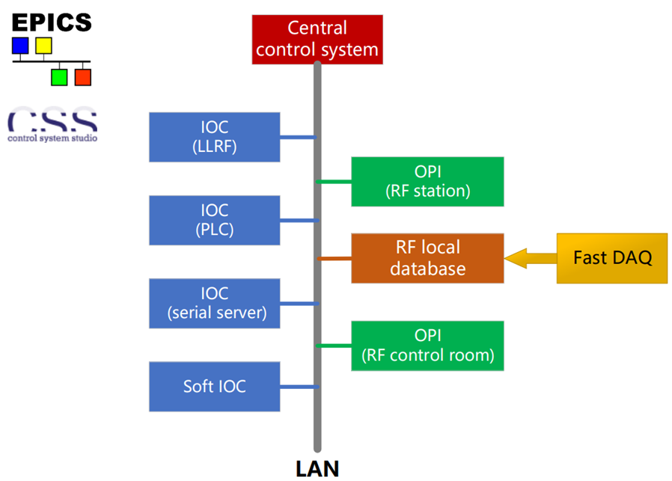
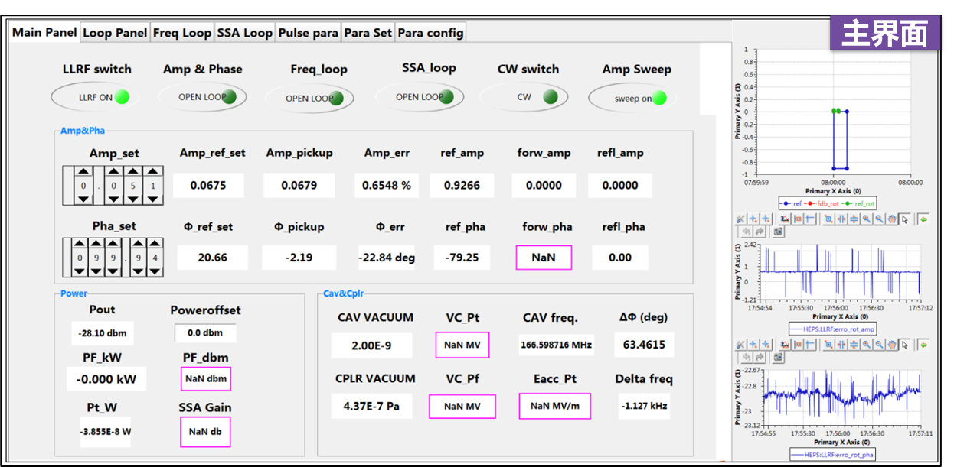
上层控制系统
组成：EPICS v3.15 、IOC、OPI、Archiver Appliance等
作用：实现对LLRF系统的状态监测、环路控制和数据存储
CSS主界面

Slide 26
总结与展望

Slide 27
总结
课题针对HEPS全新研制的166MHz超导腔开发一套高精度的数字低电平系统，目前的主要进展如下：
初步完成了166MHz数字LLRF系统(硬件+软件)的研制
实现并应用了部分控制算法，有效提高了控制精度，将常温原型腔内高频信号的幅相稳定度分别控制在±0.03%和±0.02°，优于HEPS物理要求（±0.1%和±0.1°）

Slide 28
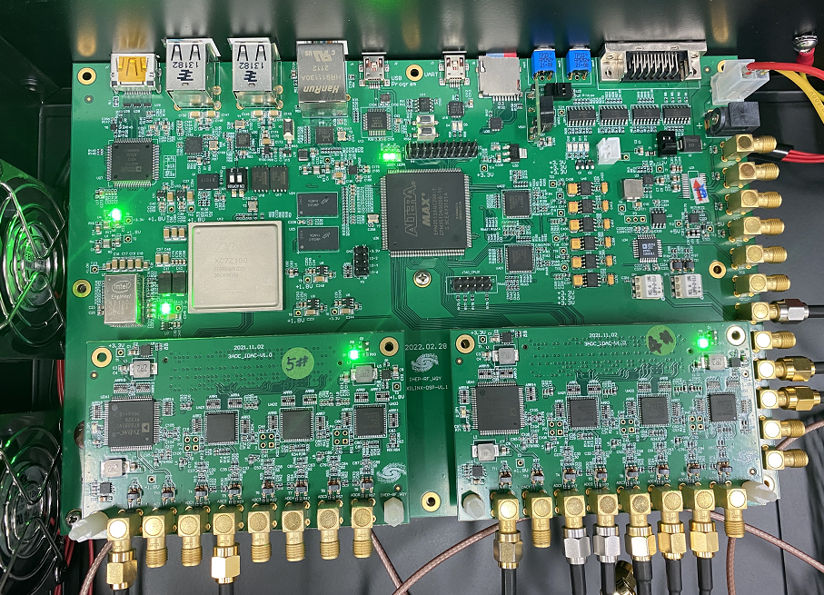
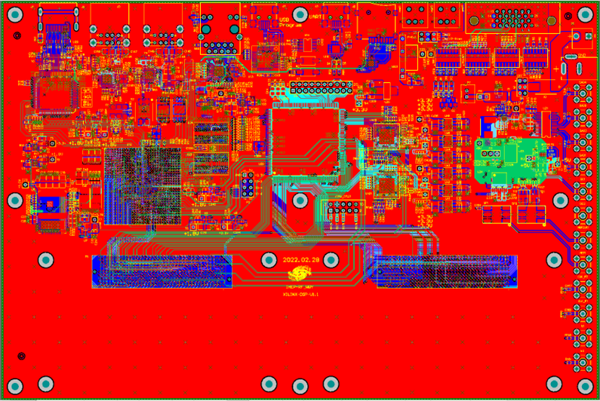
展望
进一步优化系统硬件设计、完善控制算法，进一步提高控制精度
进一步优化上层控制系统（数据库、OPI界面）
在166MHz超导腔带束流运行时，验证LLRF系统

Slide 29
请各位老师、同学批评指正！
谢谢！

